Slide 1






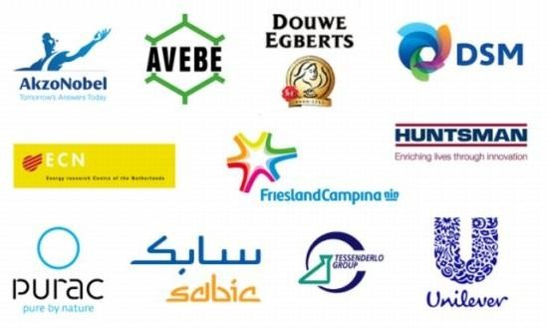

Technische Universiteit Eindhoven
Tehnički univerzitet u Ajndhovenu predstavlja post-master program
PROCESS & PRODUCT DESIGN
Cilj programa:
Sticanje novih znanja i razvijanje veština koje unapređuju karijeru inženjera tehnologije u oblasti:
Datum:
6. novembar 2018.
Vreme:
11 h
Mesto:
Svečana sala TMF-a
proizvoda procesne industrije
procesa i opreme za proizvodnju
inovativnih metoda za proizvodnju materijala i
dobijanja energije
proizvodnje po ekološkim standardima
Prezentacija:
Prof. C. van der Geld
Direktor programa
Prof. J. Meuldijk
Dunja Dabić
Student druge godine
Trajanje programa:
Dve godine; kursevi i projekti na univerzitetu u prvoj godini pružaju uvid u svakodnevne zadatke inženjera tehnologije u industiji.
U drugoj godini polaznik samostalno radi na
projektu koji se industrijom.
Broj polaznika:
realizuje u saradnji sa
*Intervju sa zainteresovanim kandidatima će biti održan 6. i
7. novembra. Potrebno je doneti CV na engleskom jeziku.
TU/e
20-25 polaznika godišnje
u 2 termina (april i oktobar)
Uslov:
Diplomirani inženjer tehnologije (master diploma)
Engleski jezik (napredan nivo)
Mesečna bruto primanja: 1803€
*više informacija na:
www.ProcessProductDesign.nl

